Slide 1
História Natural da Doença
&
Vigilância Epidemiológica

Slide 2
A História Natural da Doença orienta ações coletivas e individuais
  Estrutura geográfica, social, política e econômica
  Condições individuais
  Presença de agentes

Slide 3
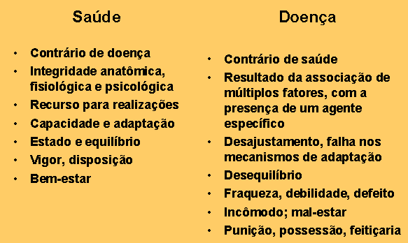
Entendimento do binômio saúde-doença
Notes:
O estado de saúde pode representar suscetibilidade para a doença; pode, porque as atividade preventivas eficazes como as vacinações eliminam o estado suscetível.

Slide 4
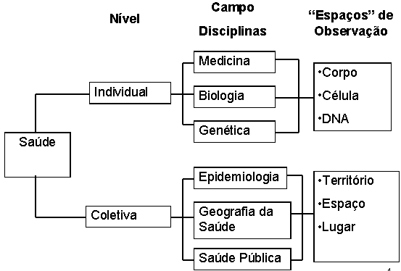
História Natural da Doença:
Foco na saúde

Slide 5
A História Natural da Doença
Reflexão sobre o valor do conhecimento e das experiências no modo de adoecer, evoluir da doença, desfechos e como prevenir e vigiar

Slide 6
Vigilância Epidemiológica
INFORMAÇÃO
DECISÃO
AÇÃO

Slide 7
Definição:
Lei 8.080/90: Lei Orgânica da Saúde:
“um conjunto de ações que proporciona o conhecimento, a detecção ou prevenção de qualquer mudança nos fatores determinantes e condicionantes de saúde individual ou coletiva, com a finalidade de recomendar e adotar as medidas de prevenção e controle das doenças ou agravos".

Slide 8
Alerta permanente:
1 -frequência e distribuição das doenças
2 -fatores ou condições que propiciam o aumento do risco de transmissão ou gravidade das doenças

Slide 9
ATIVIDADES DA VIGILÂNCIA EPIDEMIOLÓGICA
Coleta, consolidação, análise e interpretação de dados
Investigação epidemiológica
Recomendação, execução e avaliação de medidas de controle
Divulgação de informações

Slide 10
VIGILÂNCIA EPIDEMIOLÓGICA
Ampliação de seu conceito abrangendo também as medidas diretas de controle, incorporando ações de:
MONITORAMENTO
AVALIAÇÃO
PESQUISA
INTERVENÇÃO

Slide 11
NÍVEIS DE AÇÃO DA VIGILÂNCIA EPIDEMIOLÓGICA

Slide 12
ATIVIDADES DE VIGILÂNCIA
• Notificação
• Coleta de dados
• Processamento de dados coletados
• Análise e interpretação dos dados processados
• Recomendação das medidas de controle apropriadas
• Promoção das ações de controle indicadas
• Avaliação da eficácia e efetividade das medidas adotadas
Divulgação de informações pertinentes

Slide 13
INVESTIGAÇÃO EPIDEMIOLÓGICA
No processo de vigilância de um agravo à saúde da população algumas vezes haverá necessidade da realização de investigações epidemiológicas para o diagnóstico da situação

Slide 14
INVESTIGAÇÃO LABORATORIAL
Essencial a investigação laboratorial dos casos suspeitos para conclusão diagnóstica
Laboratórios de Saúde Pública constituem os serviços que possibilitam a análise dos dados laboratoriais
Controle sistemático de todo o processo: obtenção, envio da amostra, análise, e o retorno dos resultados

Slide 15
OBJETIVOS DOS SISTEMAS DE VIGILÂNCIA
Identificar problemas de saúde pública
Detectar epidemias
Documentar a disseminação de doenças
Estimar a magnitude da morbidade e mortalidade causadas por agravos
Identificar os fatores de risco que envolvem a ocorrência de doenças

Slide 16
OBJETIVOS DOS SISTEMAS DE VIGILÂNCIA
Recomendar, com bases objetivas e científicas, as medidas necessárias para prevenir ou controlar agravos à saúde
Avaliar o impacto de medidas de intervenção por meio de coleta e análise sistemática de informações relativas ao específico agravo, objeto dessas medidas

Slide 17
FONTES DE INFORMAÇÕES DE SAÚDE
Serviços de saúde
Registros de óbitos
Laboratórios
Comunidade
Buscas especiais de casos
Investigações de surto
Levantamentos especiais

Slide 18
USO DA INFORMAÇÃO NO PLANEJAMENTO DE SAÚDE
Cobertura dos sistemas de notificação e vigilância
Melhoria nos programas de saúde comunitária
Uso da informação em educação para a saúde
Mudança nos indicadores de saúde

Slide 19
Limitações do Sistema de Vigilância
        Subnotificação
        Baixa representatividade
        Baixo grau de oportunidade
        Inconsistência na definição

Slide 20


